Slide 1
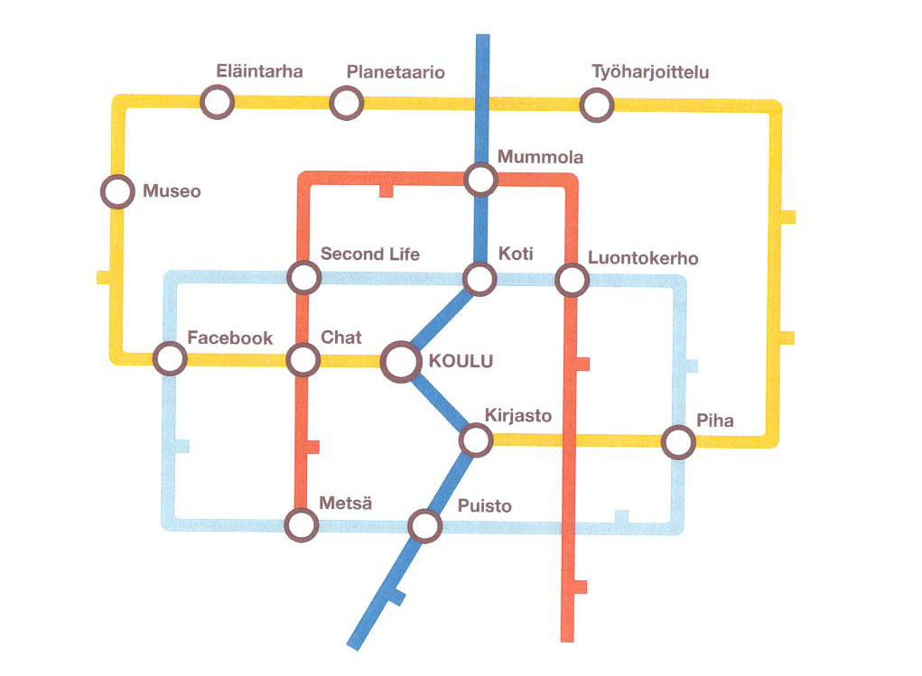
Pedagogiikan ja tilan välinen suhde

Slide 2
Formaalin ja informaalin oppimisen rajapinnat

Slide 3
Formaali
oppiminen perustuu opetussuunnitelmaan
Perinteinen kouluopetus

Slide 4
Informaali
Opitaan ihmisistä sosiaalisissa tilanteissa ja välineistä tekemisen kautta
”Piilo-opetussuunnitelma”

Slide 5
Kokonaisvaltainen oppimisprosessi
Formaalin ja informaalin sulauttaminen yhdeksi

Slide 6
Koulutyössä on annettava tilaa informaalille oppimiselle
Uudenlainen pedagogiikka keskittyy oppilaan kokonaisvaltaiseen oppimisprosessin tukemiseen

Slide 7
Informaali oppiminen on luonteeltaan:
Holistista
Toiminta ja kokemuspohjaista
Induktiivista
Välineellistä
Strukturoimatonta
Oppijalähtöistä
yhteisöllistä

Slide 8
Oppilas
On tiedon tuottaja ja omistaja
Opettaja antaa selkeät suuntaviivat työn lähtökohdaksi

Slide 9
Vallalla oleva oppimiskäsitys
Konstruktivismi
Sosiokulttuurinen luonne

Slide 10
Miten oppimisympäristöt määritellään tilojen suunnittelun ja pedagogiikan näkökulmasta?

Slide 11
Perinteinen oppimistilanne
Luokkahuone
Yksilöllinen oppiminen
Ope puhuu
1 oppiaine
Formaali
Vähän uutta teknologiaa

Slide 12
Tulevaisuuden oppimistilanne
tila tarpeen mukaan
Yhteisöllinen tiedon tuottaminen
vuorovaikutteinen
Integroidaan opetusta
Formaali ja informaali
Monipuolisesti uutta teknologiaa ja mediaa

Slide 13
Tulevaisuudessa opetuksen työvälineet muuttuvat täydellisesti,
tekniikka ja media ovat pääroolissa

Slide 14
http://innoschool.tkk.fi/framet/InnoSchool_kirja.pdf

